Slide 1
ESCOLA ESTADUAL VIRGÍNIUS DA GAMA
REDAÇÃO ENEM
PROFESSOR: Valmi
BOLSISTAS PIBID:
Cláudio Robélio;
Julhyane Oliveira
Karla Veríssimo

Slide 2
COMPETÊNCIAS DA REDAÇÃO
Demonstrar domínio da norma culta da língua escrita;
Compreender a proposta de redação e aplicar conceitos das várias áreas de conhecimento para desenvolver o tema, dentro dos limites estruturais do texto dissertativo-argumentativo;
Selecionar, relacionar, organizar e interpretar informações, fatos, opiniões e argumentos em defesa de um ponto de vista;
Demonstrar conhecimento dos mecanismos linguísticos necessários para a construção da argumentação; e,
Elaborar proposta de solução para o problema abordado, mostrando respeito aos valores humanos e considerando a diversidade sociocultural.

Slide 3
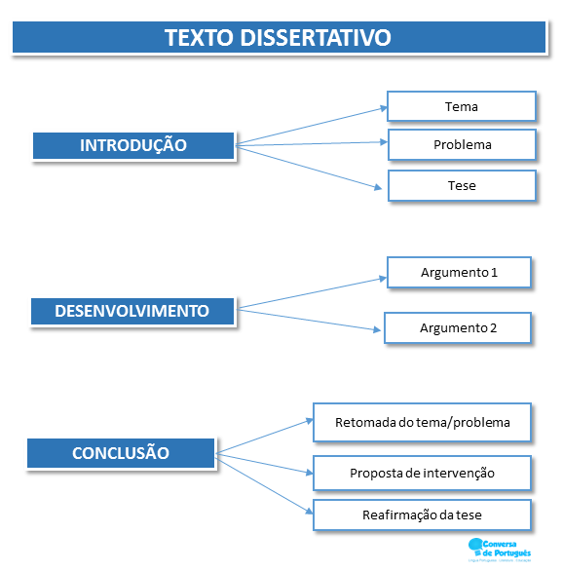
ESTRUTURA

Slide 4
ESTRUTURA
INTRODUÇÃO
Expor (apresentar) as principais questões a serem abordadas no restante do texto;
Relacionar o tema a aspectos pessoais e/ou sociais;
DICAS:
Ler artigos de jornais e revistas (Analise como autor utiliza as características desse gênero textual para chamar a atenção do leitor)
CUIDADO:
Não usar muitas informações;
Não utilizar informações que não vai desenvolver ao longo do texto;
Não elaborar introduções muito longas.

Slide 5
ESTRUTURA
DESENVOLVIMENTO
Argumentação;
Informações mais polêmicas devem aparecer;
Pode dar voz a visões opostas sobre o assunto;
Tudo o que foi levantado na introdução deve ser discutido aqui;
Reserve ao menos dois parágrafos;
CUIDADOS
Evitar repetições de informações;
Evitar exemplos confusos e que não tenham legitimidade;

Slide 6
ESTRUTURA
CONCLUSÃO
Solução;
Agora é a hora de apresentar as possíveis saídas para o problema;
Propor uma solução ao problema, uma intervenção, e que contemple a
perspectiva dos Direitos Humanos;
Dê a solução a partir dos pontos levantados por você na sua redação

Slide 7
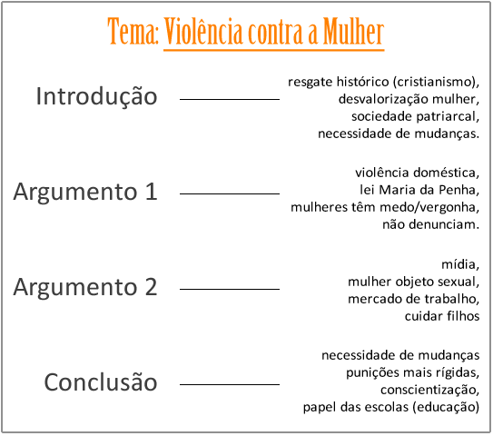
ESTRUTURA

Slide 8
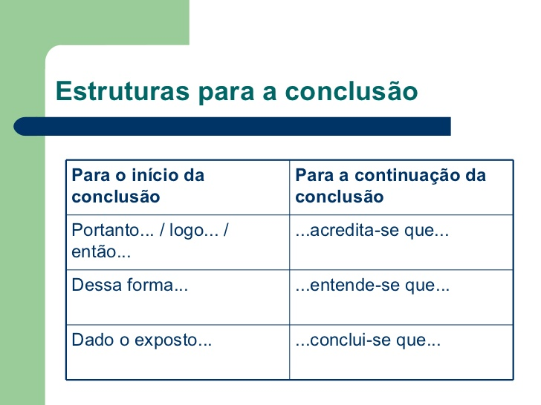
ESTRUTURA

Slide 9
EXEMPLO DE REDAÇÃO NOTA MIL
INTRODUÇÃO
De acordo com o sociólogo Émile Durkheim, a sociedade pode ser comparada a um “corpo biológico” por ser, assim como esse, composta por partes que interagem entre si. Desse modo, para que esse organismo seja igualitário e coeso, é necessário que todos os direitos dos cidadãos sejam garantidos. Contudo, no Brasil, isso não ocorre, pois em pleno século XXI as mulheres ainda são alvos de violência. Esse quadro de persistência de maus tratos com esse setor é fruto, principalmente, de uma cultura de valorização do sexo masculino e de punições lentas e pouco eficientes por parte do Governo.
Trecho da redação da estudante Anna Beatriz Wreden

Slide 10
DESENVOLVIMENTO
Ao longo da formação do território brasileiro, o patriarcalismo sempre esteve presente, como por exemplo na posição do “Senhor do Engenho”, consequentemente foi criada uma noção de inferioridade da mulher em relação ao homem. Dessa forma, muitas pessoas julgam ser correto tratar o sexo feminino de maneira diferenciada e até desrespeitosa. Logo, há muitos casos de violência contra esse grupo, em que a agressão física é a mais relatada, correspondendo a 51,68% dos casos. Nesse sentido, percebe-se que as mulheres têm suas imagens difamadas e seus direitos negligenciados por causa de uma cultural geral preconceituosa. Sendo assim, esse pensamento é passado de geração em geração, o que favorece o continuismo dos abusos.
Além dessa visão segregacionista, a lentidão e a burocracia do sistema punitivo colaboram com a permanência das inúmeras formas de agressão. No país, os processos são demorados e as medidas coercitivas acabam não sendo tomadas no devido momento. Isso ocorre também com a Lei Maria da Penha, que entre 2006 e 2011 teve apenas 33,4% dos casos julgados. Nessa perspectiva, muitos indivíduos ao verem essa ineficiência continuam violentando as mulheres e não são punidos. Assim, essas são alvos de torturas psicológicas e abusos sexuais em diversos locais, como em casa e no trabalho.

Slide 11
CONCLUSÃO
A violência contra esse setor, portanto, ainda é uma realidade brasileira, pois há uma diminuição do valor das mulheres, além do Estado agir de forma lenta. Para que o Brasil seja mais articulado como um “corpo biológico” cabe ao Governo fazer parceria com as ONGs, em que elas possam encaminhar, mais rapidamente, os casos de agressões às Delegacias da Mulher e o Estado fiscalizar severamente o andamento dos processos. Passa a ser a função também das instituições de educação promoverem aulas de Sociologia, História e Biologia, que enfatizem a igualdade de gênero, por meio de palestras, materiais históricos e produções culturais, com o intuito de amenizar e, futuramente, acabar com o patriarcalismo. Outras medidas devem ser tomadas, mas, como disse Oscar Wilde: “O primeiro passo é o mais importante na evolução de um homem ou nação. ”

